Slide 1
鸿蒙 JS UI

Slide 2
鸿蒙 JS UI
概述
JS UI 框架
组件
接口
项目
STEPS

Slide 3
各阶段的时间占比

Slide 4
概述

Slide 5
概述
简介
系统架构
开发环境搭建（DevEco Studio）
初始化项目
安装模拟器（实名认证）
STEPS

Slide 6
简介 – 什么是鸿蒙
鸿蒙 (HarmonyOS) 是一款由华为开发的，面向全场景的分布式操作系统。其开源项目为 OpenHarmony。
超级小程序
H5 -> 小程序 -> 超级小程序
可剪裁系统
128 KB – 128 MB – 4 GB
模改通讯协议
类似普通话，统一了方言。鸿蒙成为 IoT 互联互通的标准语言
Notes:
超级小程序
H5 只能使用浏览器的功能
小程序可以调用微信的功能（扫码、拍照、定位、查通讯录）
鸿蒙可以调用系统级别的功能（线程），而且可以调用其他设备的功能
可剪裁系统
可以跑在手机、平板、电视、可穿戴设备、智能硬件和车载系统上
鸿蒙可以根据系统（芯片）的算力，选择性地运行整个系统的某些部分
模改通讯协议
IoT 互通互联的标准语言（手机，微波炉，冰箱，汽车，手表，耳机）
类似普通话，统一了方言

Slide 7
简介 – 历史
2012 年，华为开始规划自有操作系统“鸿蒙”
2019 年 8 月 9 日，华为在发布鸿蒙 1.0
2020 年 9 月 10 日，华为发布鸿蒙 2.0
2021 年 6 月 2 日，鸿蒙正式商用
华为正式发布 HarmonyOS 2.0 及多款搭载 HarmonyOS 2.0 的新产品
Notes:
学习成本高的原因
新概念多
做的项目少

Slide 8
简介 – 有用的网站
鸿蒙官网：https://www.harmonyos.com/
鸿蒙系统开发者：https://developer.harmonyos.com/
华为开发者：https://developer.huawei.com/
在线体验：https://playground.harmonyos.com/
Gitee：https://gitee.com/openharmony
JS API：https://developer.harmonyos.com/cn/docs/documentation/doc-references/js-apis-overview-0000001056361791

Slide 9
简介 – 储备知识
熟悉前端技术栈（HTML、CSS、JS）
鸿蒙开发不是浏览器环境，里面的关键字，都是仿 Web 端的
例如：鸿蒙中的 div 是自己封装的，不是 Web 端的 div
熟悉微信小程序
页面结构、API、配置方式
熟悉 Vue
数据绑定、自定义组件、全局变量
有安卓开发经验更好

Slide 10
鸿蒙 JS UI
鸿蒙 JS UI
Vue 2
小程序

Slide 11
概述
系统架构

Slide 12
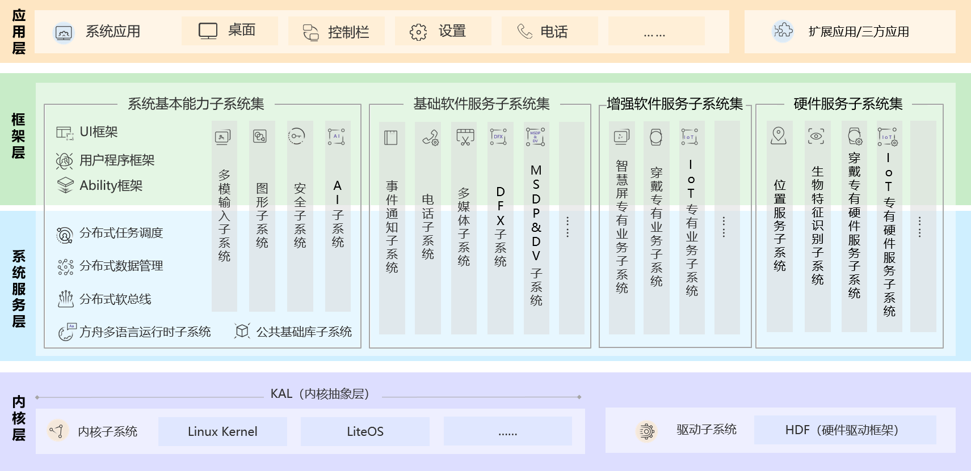
Notes:
内核层
内核子系统：HarmonyOS 采用多内核设计，支持针对不同资源受限设备选用适合的 OS 内核。

Slide 13
鸿蒙系统架构
应用层
鸿蒙的应用由一个或多个 FA（Feature Ability）或 PA（Particle Ability）组成
FA 有 UI 界面，提供与用户交互的能力；而 PA 无 UI 界面，提供后台运行任务的能力
框架层
提供了 Java/C/C++/JS 等用户程序框架和 Ability 框架
两种 UI 框架（Java UI 框架、JS UI 框架）
系统服务层
系统服务层是鸿蒙的核心能力集合，通过框架层对应用程序提供服务
内核层
采用多内核设计，支持针对不同资源受限设备选用适合的 OS 内核

Slide 14
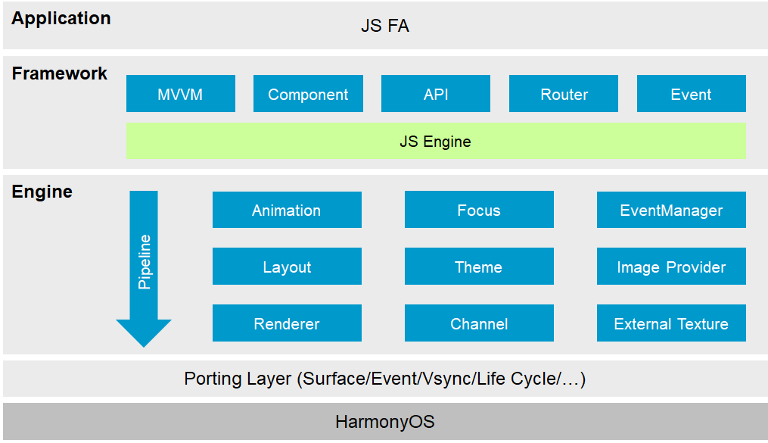
JS UI 框架架构
Notes:
JS UI框架包括应用层（Application）、前端框架层（Framework）、引擎层（Engine）和平台适配层（Porting Layer）。

Slide 15
JS UI 框架架构
应用层
应用层表示开发者使用 JS UI 框架开发的 FA 应用
前端框架层
完成前端页面解析，提供 MVVM 开发模式、页面路由和自定义组件等能力
引擎层
完成动画解析、DOM 树构建、布局计算、渲染命令构建与绘制、事件管理等
适配层
完成对平台层的对接，比如：事件对接、渲染管线对接和系统生命周期对接等

Slide 16
Ability
Ability
Feature Ability
Page Ability
Particle Ability
Service Ability
Data Ability
Notes:
Page 模板是FA唯一支持的模板，用于提供与用户交互的能力。
Service 模板：用于提供后台运行任务的能力。
Data 模板：用于对外部提供统一的数据访问抽象。

Slide 17
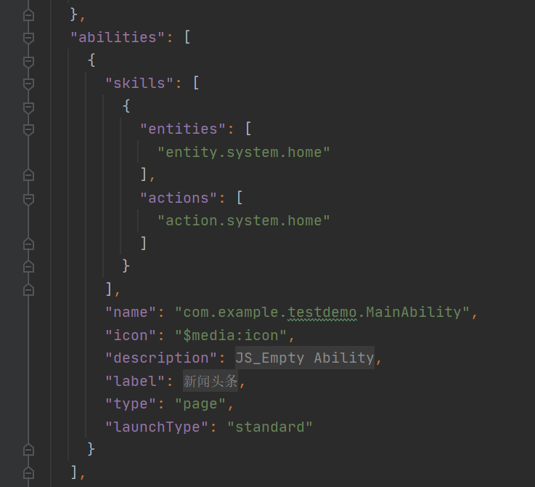
Ability
Page Ability
Service Ability
Data Ability
Notes:
Page 模板是FA唯一支持的模板，用于提供与用户交互的能力。
Service 模板：用于提供后台运行任务的能力。
Data 模板：用于对外部提供统一的数据访问抽象。

Slide 18
概述
开发环境搭建（DevEco Studio）

Slide 19
开发环境搭建（DevEco Studio）
DevEco Studio 是全场景多设备的，一站式分布式应用开发平台
DevEco Studio 1.0（for EMUI）
DevEco Studio 2.0（for HarmonyOS）
下载
https://developer.harmonyos.com/cn/develop/deveco-studio#download
安装
确保安装过程中有网络环境

Slide 20
概述
初始化项目

Slide 21
概述
安装模拟器

Slide 22
安装模拟器
安装菜单
Tools -> Device Manager
注册华为开发者
注册账号
实名认证
银行卡认证（3 分钟）
身份证认证（1-2 个工作日）
启动模拟器

Slide 23
概述
汉化菜单

Slide 24
汉化菜单
点选菜单 File -> Settings，
然后点选 Plugins -> Marketplace，
然后搜索 Chinese，
然后选择 Chinese（Simplified）Language Pack / 中文语言包。
然后点击 install 执行安装
安装完成后，重启 DevEco

Slide 25
JS UI 框架

Slide 26
JS UI 框架
目录结构
配置文件（config.json）
生命周期
路由与导航
JS 语法
HML 语法
CSS 语法
多语言支持
STEPS

Slide 27
JS UI 框架
目录结构

Slide 28
目录结构
文件组织
https://developer.harmonyos.com/cn/docs/documentation/doc-references/js-framework-file-0000000000611396
资源文件的分类
https://developer.harmonyos.com/cn/docs/documentation/doc-guides/basic-resource-file-categories-0000001052066099
资源文件的使用
https://developer.harmonyos.com/cn/docs/documentation/doc-guides/basic-resource-file-example-0000001051733014

Slide 29
JS UI 框架
配置文件（config.json）

Slide 30
配置文件（config.json）
简介
https://developer.harmonyos.com/cn/docs/documentation/doc-guides/basic-config-file-overview-0000000000011951
配置文件元素
https://developer.harmonyos.com/cn/docs/documentation/doc-guides/basic-config-file-elements-0000000000034463
配置文件示例
https://developer.harmonyos.com/cn/docs/documentation/doc-guides/basic-config-file-example-0000000000034466

Slide 31
JS UI 框架
生命周期

Slide 32
生命周期
应用生命周期（app.js）
onCreate：应用启动时调用
onDestroy：应用销毁时调用
页面生命周期（page.js）
https://developer.harmonyos.com/cn/docs/documentation/doc-references/js-framework-syntax-js-0000000000611432#ZH-CN_TOPIC_0000001058562835__s962b82fb67304ec9a50fb06ffa977560

Slide 33
生命周期
属性 | 参数 | 返回值 | 描述 | 触发时机
onInit | 无 | 无 | 页面初始化 | 页面数据初始化完成时触发，只触发一次。
onReady | 无 | 无 | 页面创建完成 | 页面创建完成时触发，只触发一次。
onShow | 无 | 无 | 页面显示 | 页面显示时触发。
onHide | 无 | 无 | 页面消失 | 页面消失时触发。
onDestroy | 无 | 无 | 页面销毁 | 页面销毁时触发。
onBackPress | 无 | Boolean | 返回按钮动作 | 当用户点击返回按钮时触发。 返回 true 表示页面自己处理返回逻辑。 返回 false 表示使用默认的返回逻辑。 不返回值会作为 false 处理。
onActive()⁵⁺ | 无 | 无 | 页面激活 | 页面激活时触发。
onInactive()⁵⁺ | 无 | 无 | 页面暂停 | 页面暂停时触发。

Slide 34
生命周期
打开页面 A：onInit() -> onReady() -> onShow() -> onActive()
在页面 A 打开页面 B：onInactive() -> onHide()
从页面 B 返回页面 A：onShow() -> onActive()
退出页面 A：onBackPress() -> onInactive() -> onHide() -> onDestroy()
页面隐藏到后台运行：onInactive() -> onHide()
页面从后台运行恢复到前台：onShow()

Slide 35
JS UI 框架
路由与导航

Slide 36
路由与导航
路由
创建页面
在 config.json -> module -> js -> pages 中，声明路由
导航
import router from '@system.router’;
https://developer.harmonyos.com/cn/docs/documentation/doc-references/js-apis-basic-features-routes-0000000000611824

Slide 37
JS UI 框架
JS 语法

Slide 38
JS 语法
详情
https://developer.harmonyos.com/cn/docs/documentation/doc-references/js-framework-syntax-js-0000000000611432
支持 ES 6 语法（但不支持最新的 ES 语法）
鸿蒙 JS 是参考 Vue 2 封装的
$def
在页面中，通过 this.$app.$def， 获取在 app.js 中暴露的对象

Slide 39
JS 语法
数据绑定
data | public
类型是对象或者函数
private
数据只能由当前页面修改
数据修改
this.$set('key', value);
this.$delete('key');

Slide 40
JS 语法
获取 DOM 元素
$refs
<text ref="target" >内容</div>
const t = this.$refs.target; // 获取 ref 属性为 target 的 DOM 元素
$element
<text id="target" >内容</div>
const t = this.$element("target"); // 获取 id 属性为 target 的 DOM 元素
const t = this.$element(); // 获取根组件对象

Slide 41
JS UI 框架
JS 语法

Slide 42
JS 语法
JS UI 框架
类 Web 范式编程的 UI 界面展示
https://gitee.com/openharmony/ace_ace_engine
JS 应用开发框架
轻量级的 MVVM 实现（仿 Vue 2）
https://gitee.com/openharmony/ace_engine_lite
JS 原生模块（NAPI）
实现 JS 与 C/C++ 代码互相访问
https://gitee.com/openharmony/ace_napi

Slide 43
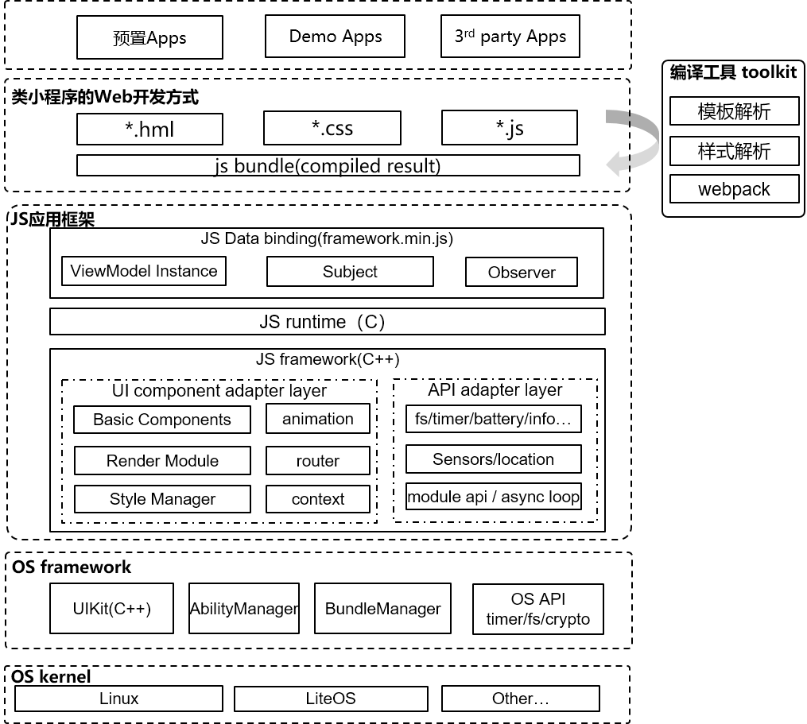

Slide 45
JS 应用开发框架
JS Data binding
JS 数据绑定框架使用 JavaScript 语言提供一套基础的数据绑定能力。
JS runtime
支持 JS 代码的解析和执行。
JS Runtime 的解析引擎为 JerryScript
JS framework
JS 框架部分使用 C++ 语言实现，提供 JS API 和组件的框架机制。
Notes:
JS runtime 没有使用 V8，也没有使用 jscore。
JerryScript 是用于物联网的超轻量 JavaScript 引擎。它能够在内存少于 64 KB 的设备上执行 ECMAScript 5.1 源代码

Slide 46
JS UI 框架
HML 语法

Slide 47
HML 语法
https://developer.harmonyos.com/cn/docs/documentation/doc-references/js-framework-syntax-hml-0000000000611413
数据绑定
事件绑定
列表渲染（for）
条件渲染（if）
逻辑控制块（block）
模板引用（element）

Slide 48
JS UI 框架
CSS 语法

Slide 49
CSS 语法
https://developer.harmonyos.com/cn/docs/documentation/doc-references/js-framework-syntax-css-0000000000611425
尺寸单位
只有像素和百分比
样式导入
@import '../../common/style.css';
预编译
鸿蒙可以直接解析 sass 和 less（不需要自己安装解析插件）

Slide 50
屏幕适配 – 设计稿适配
屏幕适配
屏幕尺寸五花八门，要保证一个应用，在不同终端上表现一致
适配原理
设计稿尺寸（假定：720 px）
终端尺寸（假定：1440 px）
获取缩放比例（1440 px / 720 px = 2.0）
根据缩放比例转换实际尺寸（100 px X 2.0 = 200 px）

Slide 51
适配原理

Slide 52
屏幕适配 – 屏幕密度
屏幕密度（dpi = dots per inch 每英寸点数）
ldpi：低密度屏幕（~120dpi）（0.75 基准密度）
mdpi：中密度屏幕（~160dpi）（1.0 基准密度）
hdpi：高密度屏幕（~240dpi）（1.5 基准密度）
xhdpi：加高密度屏幕（~320dpi）（2.0 基准密度）
xxhdpi：超超高密度屏幕（~480dpi）（3.0 基准密度）
xxxhdpi：超超超高密度屏幕（~640dpi）（4.0 基准密度）
适配原理
根据基准密度转换实际尺寸（100 px X 2.0 = 200 px）

Slide 53
JS UI 框架
多语言支持

Slide 54
多语言支持
https://developer.harmonyos.com/cn/docs/documentation/doc-references/js-service-widget-multiple-languages-0000001152948421
i18n 目录下存放语言包
语言-地区.json（zh-CN.json）
$t() 获取对应的内容
切换系统语言时，可以看到效果

Slide 55
组件

Slide 56
组件
通用
容器组件
基础组件
自定义组件
STEPS

Slide 57
组件
通用

Slide 58
组件
组件类型 | 组件
容器组件 | badge、dialog、div、form、list、list-item、list-item-group、panel、popup、refresh、stack、stepper、stepper-item、swiper、tabs、tab-bar、tab-content
基础组件 | button、chart、divider、image、image-animator、input、label、marquee、menu、option、picker、picker-view、piece、progress、qrcode、rating、richtext、search、select、slider、span、switch、text、textarea、toolbar、toolbar-item、toggle、web、xcomponent
媒体组件 | camera、video
画布组件 | canvas
栅格组件 | grid-container、grid-row、grid-column

Slide 59
组件 – 通用
https://developer.harmonyos.com/cn/docs/documentation/doc-references/js-service-widget-common-attributes-0000001161259599
属性
事件
样式
通用样式、弹性布局
渐变、动画、转场、自定义字体
媒体查询

Slide 60
组件
容器组件

Slide 61
容器组件 – tabs
tabs
https://developer.harmonyos.com/cn/docs/documentation/doc-references/js-components-container-tabs-0000000000611572
tab-bar
https://developer.harmonyos.com/cn/docs/documentation/doc-references/js-components-container-tab-bar-0000000000611548
tab-content
https://developer.harmonyos.com/cn/docs/documentation/doc-references/js-components-container-tab-content-0000000000611560

Slide 62
容器组件
div

Slide 63
容器组件 - div
https://developer.harmonyos.com/cn/docs/documentation/doc-references/js-components-container-div-0000000000611484
样式
弹性布局
网格布局
事件
onclick
onlongpress
onswipe

Slide 64
容器组件
dialog

Slide 65
容器组件 - dialog
https://developer.harmonyos.com/cn/docs/documentation/doc-references/js-components-container-dialog-0000001050068157
dialog 组件
prompt 弹窗
import prompt from '@system.prompt';

Slide 66
容器组件
list

Slide 67
容器组件 - list
list
https://developer.harmonyos.com/cn/docs/documentation/doc-references/js-components-container-list-0000000000611496
list-item
https://developer.harmonyos.com/cn/docs/documentation/doc-references/js-components-container-list-item-0000000000611509
list-item-group
https://developer.harmonyos.com/cn/docs/documentation/doc-references/js-components-container-list-item-group-0000001050023049

Slide 68
容器组件
swiper

Slide 69
容器组件 – swiper
swiper
https://developer.harmonyos.com/cn/docs/documentation/doc-references/js-components-container-swiper-0000000000611533
属性
index | autoplay | interval | indicator
image 组件
https://developer.harmonyos.com/cn/docs/documentation/doc-references/js-components-basic-image-0000000000611597

Slide 70
组件
基础组件

Slide 71
基础组件 - toolbar
toolbar
https://developer.harmonyos.com/cn/docs/documentation/doc-references/js-components-basic-toolbar-0000001062209279
toolbar-item
https://developer.harmonyos.com/cn/docs/documentation/doc-references/js-components-basic-toolbar-item-0000001061931453

Slide 72
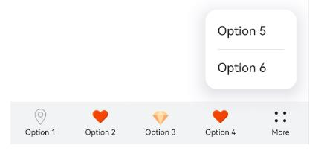
基础组件 - toolbar

Slide 73
基础组件
chart

Slide 74
基础组件 - chart
https://developer.harmonyos.com/cn/docs/documentation/doc-references/js-components-basic-chart-0000001050030933
图表组件
折线图
柱状图
量规图

Slide 75
基础组件
picker

Slide 76
基础组件 - picker
picker
https://developer.harmonyos.com/cn/docs/documentation/doc-references/js-components-basic-picker-0000000000621791
picker-view
https://developer.harmonyos.com/cn/docs/documentation/doc-references/js-components-basic-picker-view-0000001050119874

Slide 77
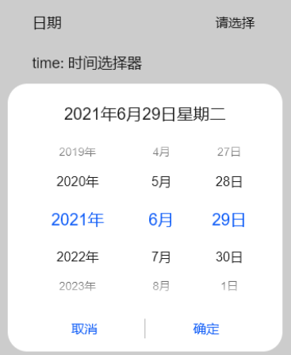
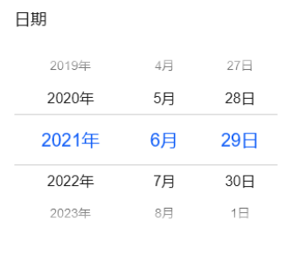
@ picker
@ picker-view

Slide 78
基础组件
input

Slide 79
基础组件 - input
https://developer.harmonyos.com/cn/docs/documentation/doc-references/js-components-basic-input-0000000000611673
type
button：按钮；
checkbox：多选框；
radio：单选按钮
text：文本框
email：邮件框
date：定义 date 控件（包括年、月、日，不包括时间）
time：定义用于输入时间的控件（不带时区）
number：数字框
password：密码框

Slide 80
组件
自定义组件

Slide 81
自定义组件
https://developer.harmonyos.com/cn/docs/documentation/doc-references/js-components-custom-basic-usage-0000000000611781
element 引入自定义组件（引入模板）
props 接收组件参数
$emit 接收自定义事件
slot 声明插槽

Slide 82
自定义组件 - 组件传参
cur-index
父组件
<tag cur-index='value'></tag>
子组件
props: { curIndex: { default: 0 }},
父组件中的烤串式命名，在子组件中需要转成小驼峰
props 名称必须用小写，不能以 $ 或 _ 开头，不要使用保留字
目前 props 的数据类型不支持 Function
可以在 props 中设置参数默认值

Slide 83
自定义组件 -自定义事件
父组件
<tag xxxx='value' @child-event="bindParentMethod"></tag>
bindParentMethod(e) {console.log('父组件的方法被触发了：'+e.detail.text)}
子组件
<tag onclick="myMethod" ></tag>
myMethod() { this.$emit("childEvent", { text: "来自子组件的参数" }) }

Slide 84
自定义组件 –声明插槽
匿名插槽
父组件：<tag><text>内容</text></tag>
子组件：<slot></slot>
具名插槽
父组件：<tag><text slot="slotname">内容</text></tag>
子组件：<slot name="slotname"></slot>

Slide 85
接口

Slide 86
接口
基本功能
网络功能
系统能力
文件数据
STEPS

Slide 87
接口
基本功能

Slide 88
基本功能
https://developer.harmonyos.com/cn/docs/documentation/doc-references/js-apis-basic-features-app-context-0000000000611801
应用
日志打印
路由
弹窗
定时器

Slide 89
接口
网络功能

Slide 90
网络功能
https://developer.harmonyos.com/cn/docs/documentation/doc-references/js-apis-network-data-request-0000000000626077
网络请求
API 5： import fetch from '@system.fetch';
API 6： import http from '@ohos.net.http‘;
权限
ohos.permission.INTERNET
配置
http 协议（默认只允许 https）
接口域名（相当于白名单）

Slide 91
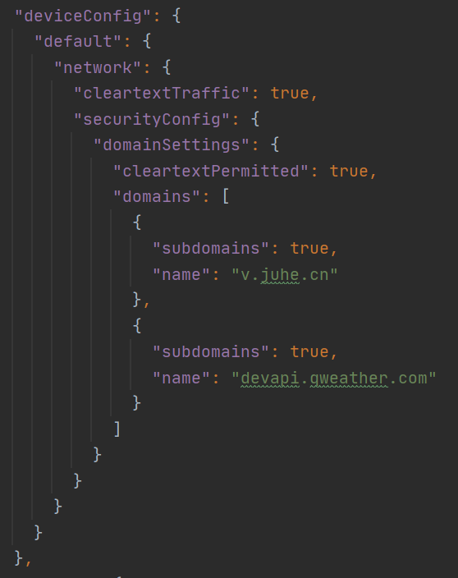
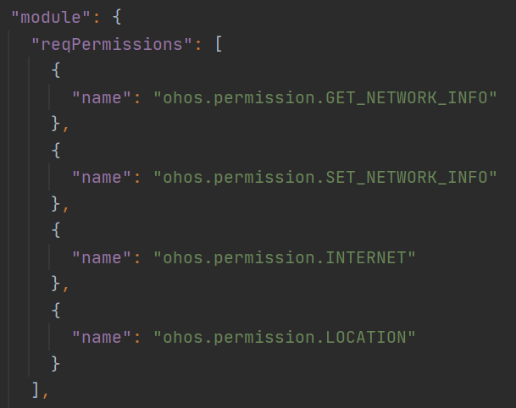
网络功能 – 配置

Slide 92
接口
系统能力

Slide 93
系统能力
地理位置
https://developer.harmonyos.com/cn/docs/documentation/doc-references/js-apis-system-location-0000000000626089
网络状态
https://developer.harmonyos.com/cn/docs/documentation/doc-references/js-apis-system-network-0000000000626092
媒体查询
https://developer.harmonyos.com/cn/docs/documentation/doc-references/js-apis-system-mediaquery-0000001050104543

Slide 94
接口
文件数据

Slide 95
文件数据
https://developer.harmonyos.com/cn/docs/documentation/doc-references/js-apis-storage-0000000000626080
数据存储
API 5：import storage from '@system.storage';
API 6：import data_storage form '@ohos.data.storage‘;
声明
只能在模拟器中查看效果
只能保存字符串

Slide 96
项目

Slide 97
项目
项目简介
路由规划
数据接口
页面展示
STEPS

Slide 98
项目简介
目标：完成头条新闻项目
申请新闻接口（https://www.juhe.cn/docs/api/id/235）
请求接口数据（fetch）
展示新闻列表（list）
展示新闻分类（tabs）
串联 JS UI 的知识点
路由与导航（router）
组件和接口

Slide 99
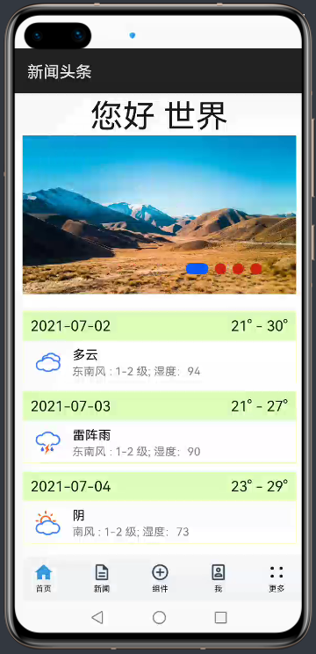
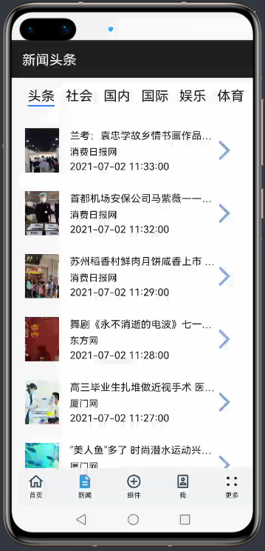
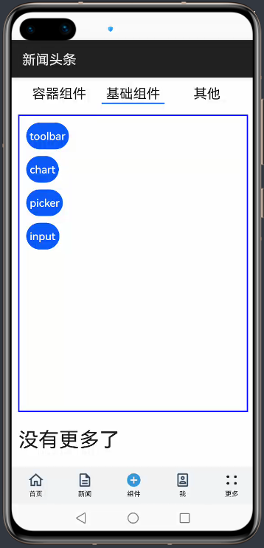
项
目
界
面

Slide 100
项目
路由规划

Slide 101
项目
数据接口

Slide 102
数据接口
https://www.juhe.cn/docs/api/id/235
注册账号
申请接口密钥
免费接口每天只能调用 100 次
调试接口（Postman、Apipost、Insomnia）

Slide 103
项目
页面展示

Slide 104
页面展示
新闻列表
list
新闻分类
tabs

Slide 105
项目
页面展示

Slide 106
页面展示
新闻列表
<list-item onclick="checkItem($item.uniquekey)" ></list-item>
checkItem(uk) { router.push({ uri: "详情页面", params: {uniquekey: uk}}) }
新闻详情
data: { uniquekey: "默认值" }
根据 uniquekey 查询新闻详情（ https://www.juhe.cn/docs/api/id/235 ）
richtext 组件
https://developer.harmonyos.com/cn/docs/documentation/doc-references/js-components-basic-richtext-0000001160428697

Slide 107


